Slide 1

Progetto di Fondamenti di Sistemi Informativi MongoDB
Alessandro Marconcini
VR489524

Slide 2
Indice
Introduzione a MongoDB
Il dataset Metereological Data
Query assegnate

Slide 3

Introduzione a Mongo DB

Slide 4
MongoDB è un DBMS non relazionale orientato ai documenti, che quindi abbandona l'approccio SQL-like classico basato su tabelle e abbraccia il popolamento dei record in diversi documenti suddivisi con un certo criterio scelto.
Caratteristiche principali:
Flessibilità (SchemaFree e annidamento dei documenti)
Integrità dei dati (Eventual consinstency / Tunable consinstency)
Scalabilità e performance (Sharding, Replica Set)
Utilizzabile per gestione aziendale (Supporto Cloud, Strumenti ETL, Sicurezza…)
Supporto alla distribuzione globale dei dati (Milioni di dati tipicamente)
Accesso efficiente al dato tramite indici

Slide 5
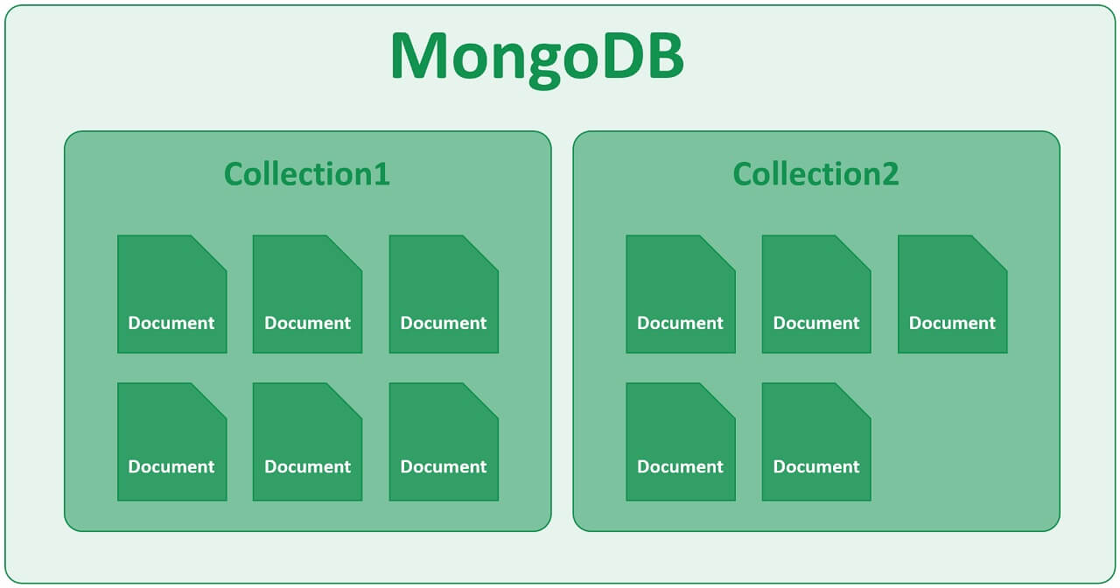
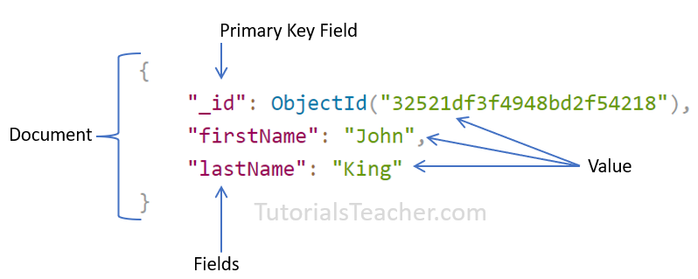
Modello dei dati
Document-oriented: composto da una suddivisione di documento in formato BSON (Binary JSON) con campi di dati eterogenei, raggruppati in Collections, cioè collezioni di documenti definite con un certo critero senza uno schema preconfezionato della tecnologia, ma con uno schema scelto dal creatore della base di dati (Schema Free).

Slide 6
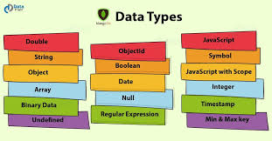
Modello dei dati
Principali tipi di dato :
String, Double, Integer, Boolean
Array
Dati nidificati (Embedded Documents)
Date
Object ID
Null
Regex (Espressioni regolari)
TimeStamp

Slide 7
MQL : MongoDB Query Language
Sfrutta la sintassi JSON per effettuare operazioni CRUD (Create, Read, Update & Delete) a cui si aggiunge la Replace (Rimpiazza un documento con un altro).
Le operazioni possono essere anche suddivise in Find e Aggregate:
la prima tipologia ha lo scopo di ottenere i dati di interesse in modo più semplice
la seconda invece produce output più complessi sfruttando le potenzialità di una pipeline divisa in stages

Slide 8
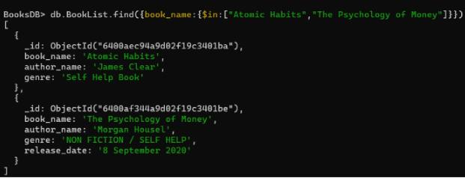
Esempio di Query (Find)

Slide 9
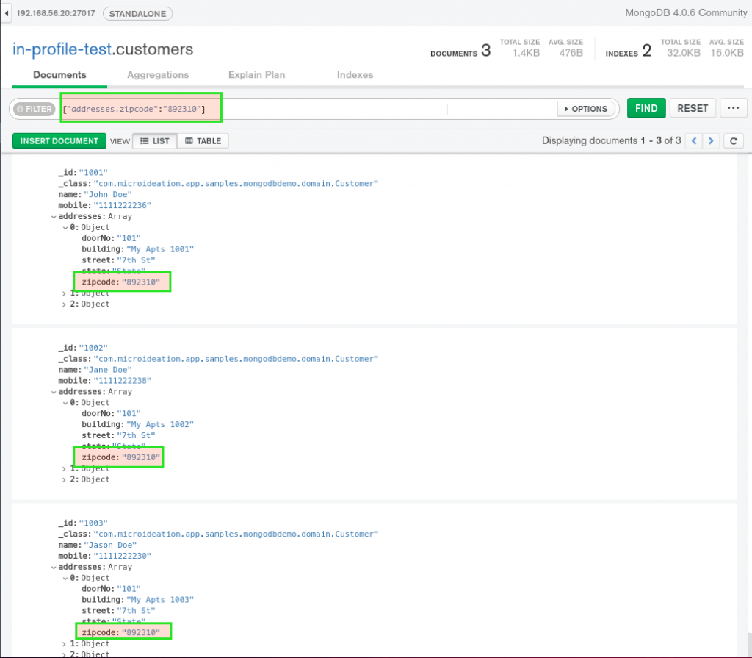
Esempio di Query (Find) su Compass

Slide 10
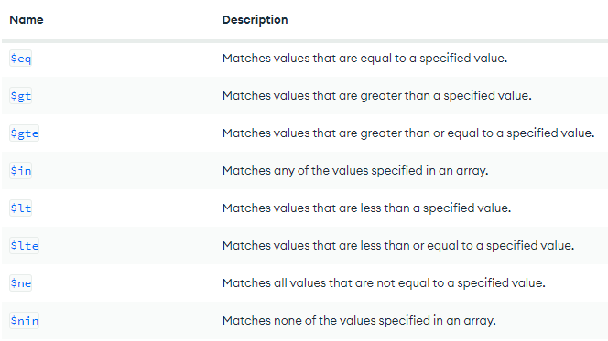
Operatori Find: Comparazione

Slide 11
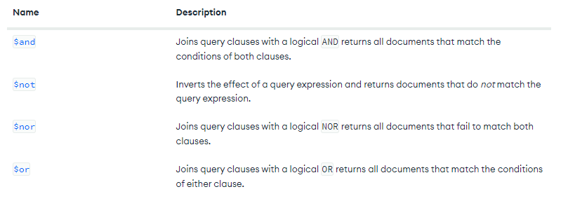
Operatori Find: Logica

Slide 12
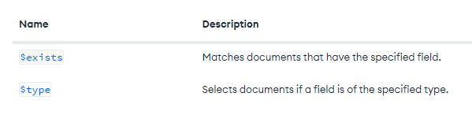
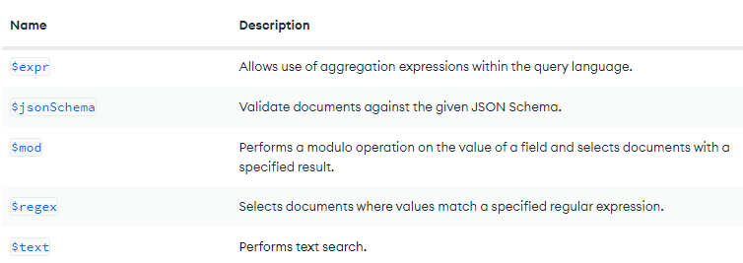
Operatori Find: Element ed Evalutation

Slide 13
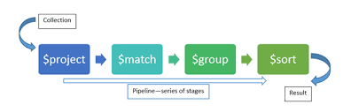
Pipeline di Aggregazione
Una pipeline di Aggregazione è composta da una serie di stage che compongono passo passo il risultato finale.

Slide 14
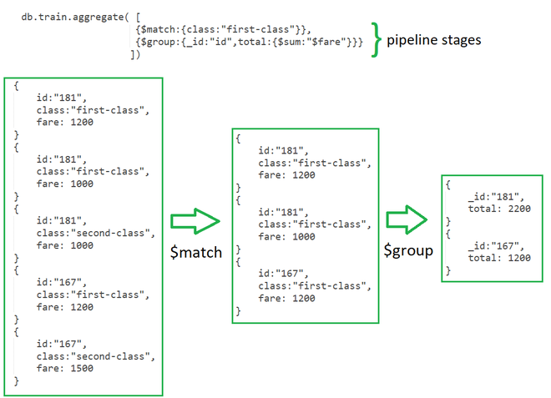
Esempio di Aggregate

Slide 15
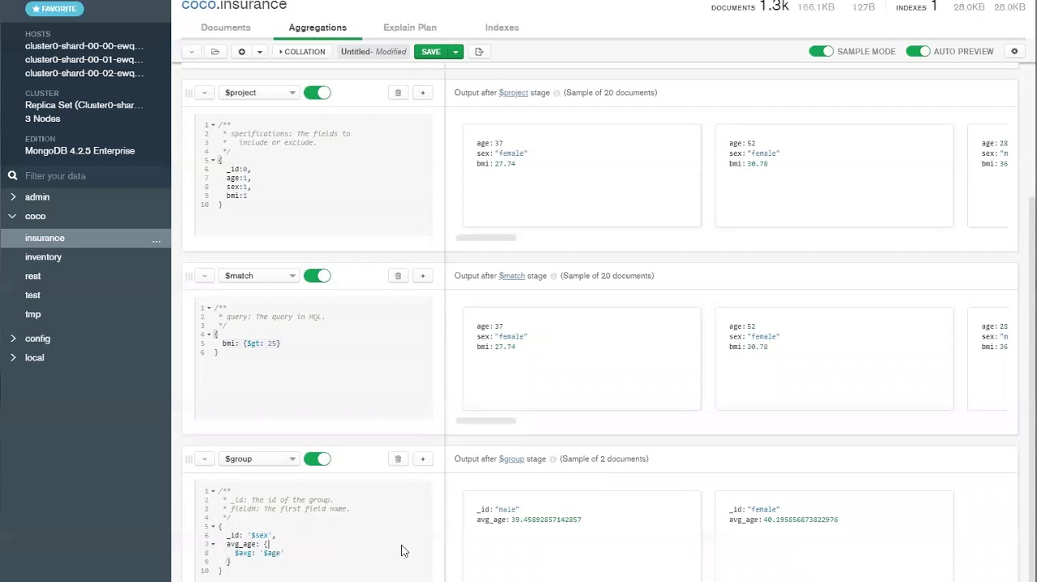
Esempio di Aggregazione su Compass

Slide 16
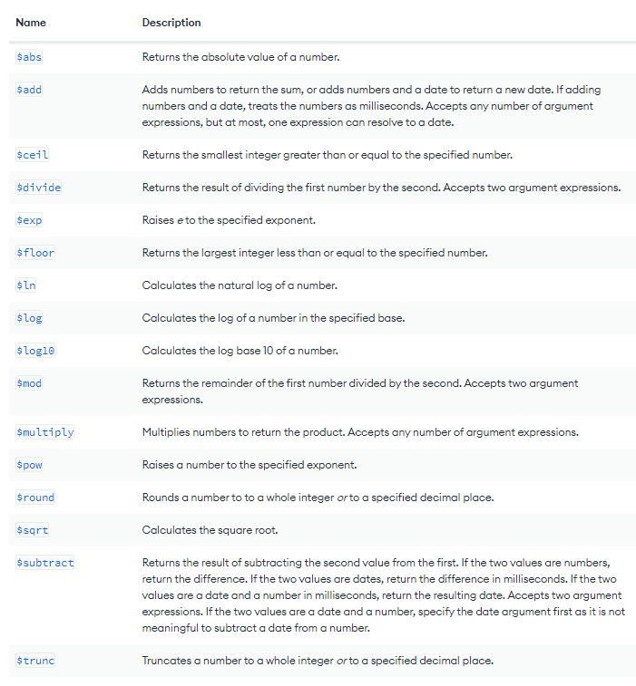
Operatori di Aggregazione:Aritmetici

Slide 17
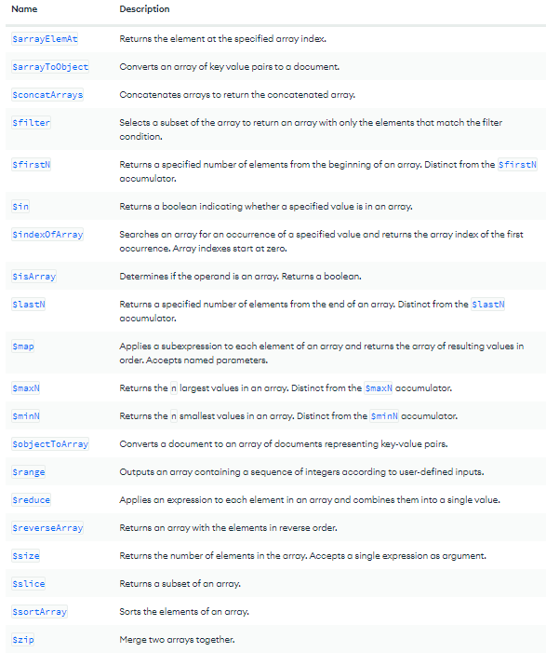
Operatori di Aggregazione:Array

Slide 18
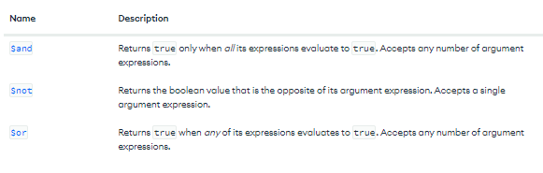
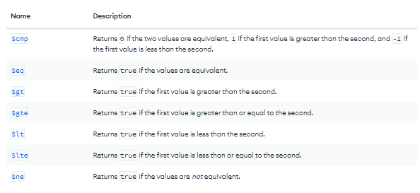
Operatori di Aggregazione:Booleani e Comparativi

Slide 19
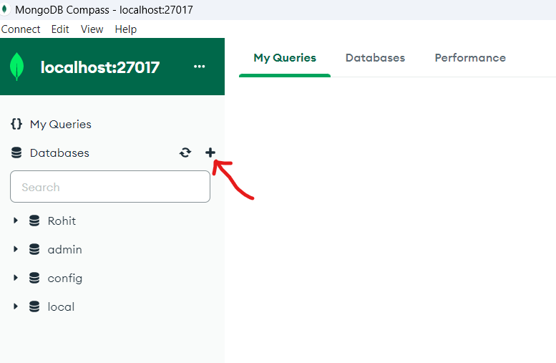
Creazione di un nuovo DBMS su compass

Slide 20
Creazione lato codice
use.<nome_nuovo_DBMS> per creare il DBMS
db.createCollection(<nome>,<opzioni>) per creare una nuova collezione
Db.<nome_DBMS>.<nome_collezione>.insert({<campo_1>:<valore_1>,…,<campo_N>:<valore_N>) per inserire dei nuovi valori

Slide 21
Altre Operazioni CRUD
Read
db.collection.find()
db.collection.updateOne()
Update
db.collection.updateMany()
db.collection.deleteOne()
Delete
db.collection.deleteMany()

Slide 22
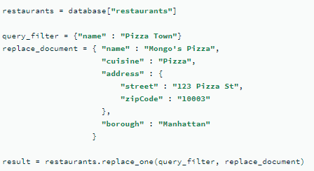
Operazione Replace
Operazione aggiuntiva prevista da MongoDB che permette di rimpiazzare un documento con un altro passato in input.

Slide 23
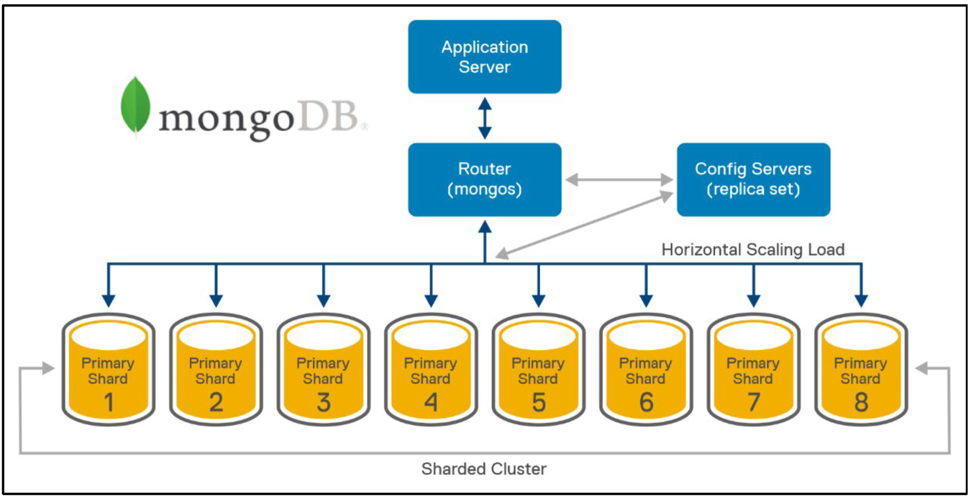
Architettura distribuita

Slide 24
Architettura distribuita
L' application server fa da client e sfrutta il router Mongos per gestire le richieste indirizzandole verso il corretto shard.
Il config server memorizza i metadati dell'infrastruttura e dialoga con il router Mongos per gestire le informazioni sulla posizione dei dati.
Ogni shard è organizzato per possedere un nodo primario e alcuni nodi replicati secondari (Replica Set), che gestiscono eventuali problematiche di consistenza e di disponbilità del dato

Slide 25
Architettura: Vantaggi
Nodi indipendenti fra loro
Operazioni indipendenti fra loro (Analisi dei dati e interazioni utente ad esempio)
R/W indipendenti fra loro
Dati distribuiti
Scalabilità orizzontale (Ranged sharding, Hashed shariding, Zone sharding)

Slide 26
Architettura: Svantaggi
Assenza di transazioni ACID robuste come quelle dei RDBMS
Possibilità di accesso ad un dato non aggiornato a causa della politica adottata sulla consistenza
La proprietà schemaless potrebbe portare alla creazioni di schemi non ottimizzati
Spazio di archiviazione più dispendioso
Costi elevati per le aziende

Slide 27
Eventual Consinstency
Utilizza i nodi replicati per aggiornare eventualmente il nodo primario, che è il primo referente per una query.
Il nodo primario potrebbe non essere aggiornato sempre quindi ma solo eventualmente.

Slide 28
Tunable Consinstency
A differenza della precedente permette delle configurazioni specifiche per le operazioni di scrittura/lettura.
Write concerns: 1(richiede la conferma di avvenuta scrittura solo dal nodo primario), majority (richiede la conferma dalla maggior parte dei nodi),0 (nessuna conferma da parte dei nodi), N nodi di conferma.
Read concerns: local (lettura dal nodo locale, non è detto sia allineato a quello primario),majority, linearizable (garantisce consistenza poiché scorre tutti i nodi in cerca delle ultime modifiche).

Slide 29
Tipi di Sharding: Ranged Sharding
Si basa sull' utilizzo di una distribuzione dei dati appoggiata ad un offset, che organizza quindi i dati nei vari shard a intervalli di valori coninui. La chiave di sharding viene scelta a priori e può essere qualunque campo.
Vantaggi: È ideale quando le query sono frequentemente basate su range di valori, permettendo ricerche efficienti su intervalli specifici.
Svantaggi: Può causare squilibri nella distribuzione dei dati se i valori della chiave di sharding non sono uniformemente distribuiti. Ad esempio, se c'è un picco di dati in un certo intervallo temporale, uno shard potrebbe diventare troppo grande.

Slide 30
Tipi di Sharding: Hashed Sharding
Viene calcolata da MongoDB una chiave hash che viene utilizzata per distribuire più uniformemente i valori negli shard, quindi evita il caso pessimo del range sharding.
Vantaggi: Garantisce una distribuzione uniforme dei dati tra gli shard, riducendo il rischio di squilibri di carico.
Svantaggi: Non è ottimale per le query basate su range di valori, poiché i valori contigui nella chiave di sharding potrebbero essere distribuiti su shard diversi, rendendo le query di intervallo meno efficienti.

Slide 31
Tipi di Sharding: Zone Sharding
Viene effettuata una suddivisione a prori in zone dei documenti con un certo criterio scelto dagli amministratori (ad esempio zone geografiche) e per ogni zona poi viene calcolata la chiave di sharding.
Vantaggi: Offre un maggiore controllo sulla distribuzione dei dati, permettendo di ottimizzare la posizione dei dati in base alle esigenze specifiche (ad esempio, conformità alle leggi sui dati regionali o ottimizzazione delle prestazioni).
Svantaggi: Richiede una gestione più complessa, poiché gli amministratori devono definire e gestire manualmente le zone e le loro mappature.

Slide 32
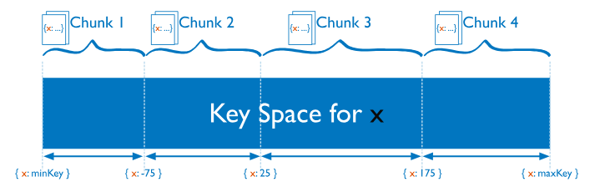
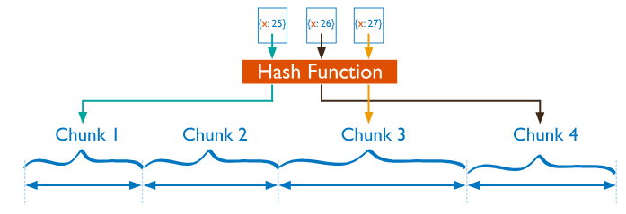

Slide 33
Il dataset Metereological Data

Slide 34
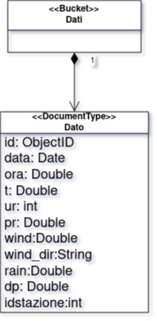
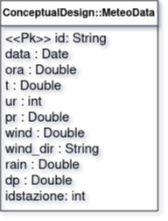
Schema UML e Modello fisico

Slide 35
Query assegnate

Slide 36
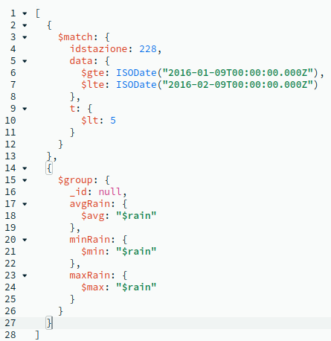
Query 1
Assegnato un mese di un anno e l'id di una stazione, trovare la media, il minimo e il massimo valore di precipitazioni nelle giornate con temperatura < 5
$match: selezione con criterio in input
$gte,$lte,$lt: comparativi
$group: creazione del nuovo formato output
$avg,$min,$max: operazioni sui dati
ISODate: Oggetti data per MongoDB

Slide 37
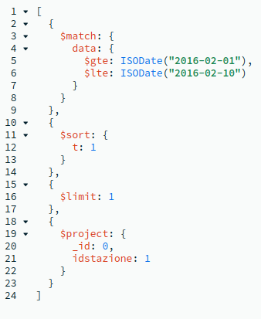
Query 2
Trovare l'id della stazione che ha registrato in un periodo assegnato (datainizio, datatine) il minimo valore di temperatura
$match: selezione con criterio in input
$gte,$lte: comparativi
$sort: ordinamento
$limit: Limita l'output
$project: proiezione dei campi di interesse

Slide 38
Query 3 - Consegna
Trovare le coppie di stazioni (id1,id2) che hanno registrato in un qualche giorno di novembre la stessa temperatura, riportanto oltre alla coppia di id anche il giorno in cui ciò è avvenuto e le precipitazioni registrate in quel giorno.

Slide 39
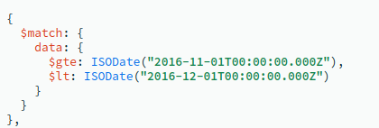
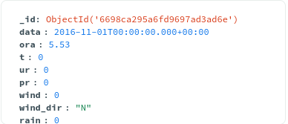
Query 3 - Stage 1
Trovare le coppie di stazioni (id1,id2) che hanno registrato in un qualche giorno di novembre la stessa temperatura, riportanto oltre alla coppia di id anche il giorno in cui ciò è avvenuto e le precipitazioni registrate in quel giorno.
Scopo: Filtrare per il mese di novembre
$match: selezione con criterio in input
$gte,$lte: comparativi

Slide 40
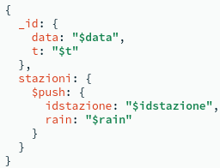
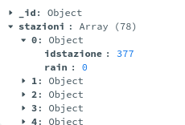
Query 3 - Stage 2
Trovare le coppie di stazioni (id1,id2) che hanno registrato in un qualche giorno di novembre la stessa temperatura, riportanto oltre alla coppia di id anche il giorno in cui ciò è avvenuto e le precipitazioni registrate in quel giorno.
Scopi:
Creare l'array delle stazioni con il dato delle precipitazioni
Portarsi dietro la temperatura e la data
$group: Produzione di nuovo output
$push: Esegue un append a un array

Slide 41

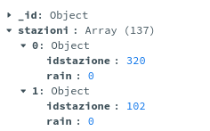
Query 3 - Stage 3
Trovare le coppie di stazioni (id1,id2) che hanno registrato in un qualche giorno di novembre la stessa temperatura, riportanto oltre alla coppia di id anche il giorno in cui ciò è avvenuto e le precipitazioni registrate in quel giorno.
Scopo: Verificare l'esistenza di almeno due elementi nell'array
$exist: check se esiste il secondo elemento
dell' array

Slide 42
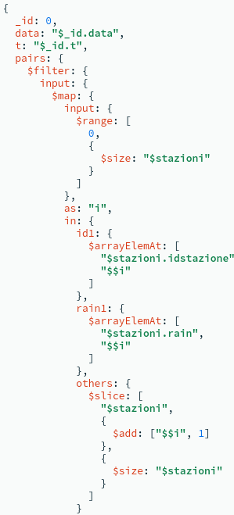
Query 3 - Stage 4.1
Trovare le coppie di stazioni (id1,id2) che hanno registrato in un qualche giorno di novembre la stessa temperatura, riportanto oltre alla coppia di id anche il giorno in cui ciò è avvenuto e le precipitazioni registrate in quel giorno.
Scopo: Creare un ulteriore array di stazioni interno a ciascuna stazione che potrebbe essere abbinabile
$filter: esclude le coppie uguali (Stage 4.2) $map: itera attraverso le stazioni
$arrayElementAt: considera l'elemento i-esimo
$slice: crea l' array di coppie other
$add: Aggiunge l'elemento alla coppia
$size: definisce una dimensione

Slide 43
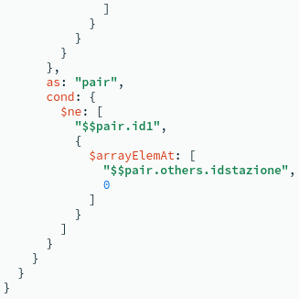
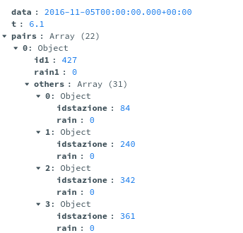
Query 3 - Stage 4.2
Trovare le coppie di stazioni (id1,id2) che hanno registrato in un qualche giorno di novembre la stessa temperatura, riportanto oltre alla coppia di id anche il giorno in cui ciò è avvenuto e le precipitazioni registrate in quel giorno.
Scopo: Filtrare in modo tale da evitare che ci siano stazioni ripetute nelle coppie
$ne: not equal, viene usato da filter per filtrare che in other non ci siano idstazione uguali
$arrayElement: Considera l'elemento di idstazione dell' other di pair

Slide 44
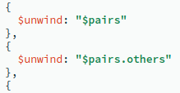
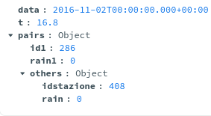
Query 3 - Stage 5 e 6
Trovare le coppie di stazioni (id1,id2) che hanno registrato in un qualche giorno di novembre la stessa temperatura, riportanto oltre alla coppia di id anche il giorno in cui ciò è avvenuto e le precipitazioni registrate in quel giorno.
Scopo: Ottenere singole coppie sparse
$unwind: Spacchetto gli array di pairs e successivamente di pairs.others per ottenere le coppie sparse

Slide 45
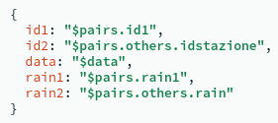
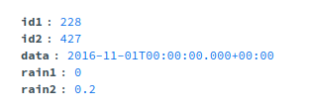
Query 3 - Stage 7
Trovare le coppie di stazioni (id1,id2) che hanno registrato in un qualche giorno di novembre la stessa temperatura, riportanto oltre alla coppia di id anche il giorno in cui ciò è avvenuto e le precipitazioni registrate in quel giorno.
Scopo: Ottenere singole coppie sparse
$project: Proiezione dei dati per ottenere l'output desiderato

Slide 46
Analisi delle prestazioni
La prima Query viene elaborata in modo istantaneo
La seconda viene elaborata anch' essa con velocità
La terza è quella più complessa e ci mette un pochino di più Questo risultato è dovuto per la creazione degli indici!

Slide 47
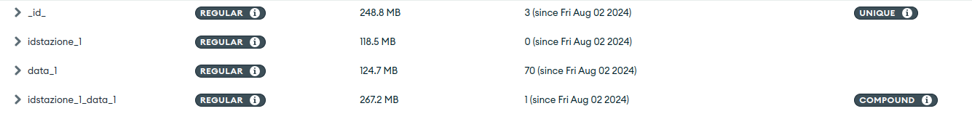
Analisi delle prestazioni
La prima Query sfrutta l'indice composto
La seconda e la terza sfruttano invece la data
Id è quello più lento perché cicla tutto (id base)
È stata lasciata idstazione_1 perché è molto probabile che le query considerino le stazioni unicamente dato il dataset

Slide 48
Conclusioni personali
Vista la velocità di risposta degli indici non è stato effettuato un settaggio specifico sugli shard o adottato un modello fisico più complesso di quello utilizzato.
Tuttavia riflettendo sugli shard ed analizzando la collezione ho potuto notare come i dati siano distribuiti abbastanza equamente in base alla wind_dir: (Max 13%, Min 2%)

Slide 49
Conclusioni personali
Ragionando ho pensato che questa suddivisione è tale poiché il dominio di appartenenza del database valuta il meteo e il vento non può uscire dai criteri di direzione della realtà (Le direzioni sono finite) e quindi se si utilizzasse un criterio di Ranged_sharding sapendo che esiste una chiave di sharding su wind_dir sarebbe curioso vederne il risultato.
Tuttavia c'è il rischio di bloccarsi nello shard da 13%!

Slide 50
Conclusioni personali
Tuttavia il 13% di 21,9 milioni di dati è comunque tanto!
Possibile soluzione: formulare una chiave di sharding basata anche sulle idstazione o sulle date: scelgo idstazione sempre per la distribuzione più uniforme( Max 16%, Min 0.7%)

Slide 51
Conclusioni personali
Quindi il mio scopo sarebbe quello di suddividere per wind_dir e per idstazione in modo tale da avere shard abbastanza equilibrati (Alcuni sarebbero veramente piccoli, ma non ne avrei di troppo grossi).
Tuttavia il problema potrebbe essere comunque l'efficienza delle query: le chiavi di sharding sono utili se vengono tanto sfruttate dai parametri delle query, wind_dir non fa al caso nostro.

Slide 52
Conclusioni personali
Quindi la mia soluzione definitiva potrebbe essere quella di suddividere la collezione principale in più collezioni basate sulla wind_dir in modo da sfruttarne il parallelismo, successivamente creare come chiave di sharding idstazione così si va sul sicuro sulle query e tenere gli indici creati.
Di fatto questo cambia il modello fisico, ma grazie alle proprietà del dominio (direzioni dei venti finite), potrei utilizzare ranged sharding senza preoccuparmi troppo degli shard sul lungo periodo.

